Slide 1
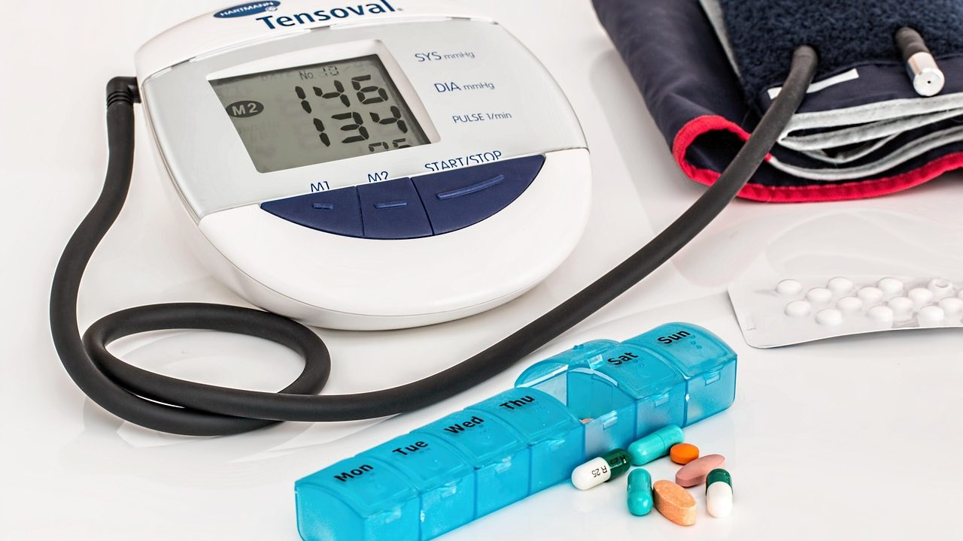
Alimentación y
diabetes o
hipertensión:
introducción
Salud y Estética
Ver el OA en saludyestetica.lumbre.lat
Notes:
Objeto de aprendizaje de Lumbre · Salud y Estética
Enlace: https://saludyestetica.lumbre.lat/object/sye-c29-r01-oa06-diabetes-e-hipertension

Slide 2
Acerca de este OA · 1 de 2
Objetivo
Explicar los principios generales de alimentación que comparten la diabetes y la hipertensión, justificar por qué la pauta es individual y preparar preguntas útiles para la consulta, sin prescribir dietas terapéuticas ni fijar metas de cifras.
Descripción
Lección introductoria del curso 29 sobre diabetes e hipertensión: qué base comparten, por qué ninguna lista de prohibidos sirve para todos, qué papel tiene el profesional y qué preguntas llevar a la consulta.
Alimentación y diabetes o hipertensión: introducción
2 / 76
Notes:
Enlace al OA: https://saludyestetica.lumbre.lat/object/sye-c29-r01-oa06-diabetes-e-hipertension

Slide 3
Acerca de este OA · 2 de 2
Autoría: Salud y Estética
Etiquetas: diabetes · hipertensión · sodio · consulta · individualización
Alimentación y diabetes o hipertensión: introducción
3 / 76
Notes:
Continuación de «Acerca de este OA» (2 de 2).

Slide 4
Alimentación y diabetes o hipertensión: introducción · 1 de 3
Público y alcance
Personas en distintas etapas de la vida y quienes las acompañan: personas con diabetes o hipertensión, sus familias y sus cuidadores. No requiere conocimientos previos. Es formación educativa: no prescribe dietas terapéuticas, no fija metas de glucosa ni de presión y no sustituye la valoración de un profesional sanitario.
Alimentación y diabetes o hipertensión: introducción
4 / 76

Slide 5
Alimentación y diabetes o hipertensión: introducción · 2 de 3
Caso ficticio. Ricardo, nombre inventado, tiene cincuenta y cuatro años y acaba de salir de una consulta con dos indicaciones: diabetes tipo 2 e hipertensión. Le entregaron una receta, una hoja con recomendaciones generales y una cita en un mes.
En casa, su hermana le dice que deje el arroz y la tortilla; un compañero de trabajo le asegura que una dieta de internet «revierte la diabetes en tres semanas»; en la tienda, un producto «sin azúcar» le parece la solución. Ricardo no quiere vivir a base de prohibiciones ni tampoco ignorar lo que le dijeron.
Alimentación y diabetes o hipertensión: introducción
5 / 76
Notes:
Continuación de «Alimentación y diabetes o hipertensión: introducción» (2 de 3).

Slide 6
Alimentación y diabetes o hipertensión: introducción · 3 de 3
Quiere entender qué comparten las dos condiciones, por qué nadie le dio una lista única y qué debe preguntar en la próxima cita.
Alimentación y diabetes o hipertensión: introducción
6 / 76
Notes:
Continuación de «Alimentación y diabetes o hipertensión: introducción» (3 de 3).

Slide 7
Dos condiciones, una base común · 1 de 3
La diabetes y la hipertensión comparten una base alimentaria que la evidencia sostiene desde hace años: más verduras, fruta, legumbres y cereales integrales; menos productos ultraprocesados, bebidas azucaradas y alimentos con mucho sodio.
La OMS lo resume así: «La base de toda alimentación saludable es un conjunto de alimentos mínimamente procesados y no procesados, con bajo contenido de grasas no saludables, azúcares libres y sodio». Esa frase describe una dirección, no un menú para una persona concreta ni una dosis de nada.
Alimentación y diabetes o hipertensión: introducción
7 / 76

Slide 8
Dos condiciones, una base común · 2 de 3
No dice cuánto ni con qué frecuencia: eso depende de la persona, su tratamiento y su vida diaria.
Alimentación y diabetes o hipertensión: introducción
8 / 76
Notes:
Continuación de «Dos condiciones, una base común» (2 de 3).

Slide 9
Dos condiciones, una base común · 3 de 3
La misma base sirve para las dos condiciones, pero no las resuelve. En diabetes importa cómo responde el cuerpo a los carbohidratos y qué medicación se toma; en hipertensión importa el sodio total, el peso, la actividad y también la función de los riñones. Además, muchas personas tienen las dos condiciones a la vez, o una enfermedad renal que cambia las reglas del plato. Por eso esta lección no fija metas de glucosa ni de presión: explica qué se puede sostener, qué se consulta y por qué la pauta final es individual. La pregunta útil no es qué dieta es la mejor en abstracto, sino qué plan encaja con tu tratamiento y tu vida.
Alimentación y diabetes o hipertensión: introducción
9 / 76
Notes:
Continuación de «Dos condiciones, una base común» (3 de 3).

Slide 10
Diabetes: el azúcar no es el único dato · 1 de 5
La glucosa de la sangre no viene sólo del azúcar de mesa: casi todos los carbohidratos se convierten en glucosa al digerirse.
El arroz, la tortilla, el pan, la fruta, la leche y las legumbres la aportan, y el cuerpo responde distinto según la fibra que los acompaña, la porción, la velocidad con que se come, la actividad del día y la medicación.
Alimentación y diabetes o hipertensión: introducción
10 / 76

Slide 11
Diabetes: el azúcar no es el único dato · 2 de 5
Por eso no existe una lista universal de alimentos prohibidos para la diabetes, y quien la presenta como tal está simplificando algo que depende de cada persona. Dos personas pueden comer lo mismo y tener respuestas distintas el mismo día; por eso las comparaciones entre conocidos confunden más de lo que ayudan.
Lo que sí se puede sostener es la calidad del conjunto: legumbres, cereales integrales, verduras y fruta entera en lugar de jugos y productos azucarados; comidas con proteína y fibra que sostienen la saciedad.
Alimentación y diabetes o hipertensión: introducción
11 / 76
Notes:
Continuación de «Diabetes: el azúcar no es el único dato» (2 de 5).

Slide 12
Diabetes: el azúcar no es el único dato · 3 de 5
Las bebidas azucaradas suelen ser el cambio más rentable, porque aportan azúcar sin fibra y sin masticar. Cualquier ajuste fino —cuánto, cuándo y con qué— se decide con quien lleva el tratamiento, porque ahí entran la medicación, los horarios y tus mediciones.
Las legumbres y los cereales integrales aportan fibra, que modera la velocidad con que la glucosa aparece en sangre; eso no los vuelve alimentos «libres» ni alimentos prohibidos.
Alimentación y diabetes o hipertensión: introducción
12 / 76
Notes:
Continuación de «Diabetes: el azúcar no es el único dato» (3 de 5).

Slide 13
Diabetes: el azúcar no es el único dato · 4 de 5
Qué es y qué no es esta lección
Formación intermedia de carácter informativo. Explica principios generales de alimentación en diabetes e hipertensión y cómo preparar la consulta; no prescribe dietas terapéuticas, no fija metas de glucosa ni de presión y no sustituye la valoración profesional.
Ninguna dieta de internet sustituye tu tratamiento
Las dietas que prometen revertir la diabetes o curar la hipertensión suelen pedir restricciones extremas o suspender la medicación. Eso no es un tratamiento: es un riesgo.
Alimentación y diabetes o hipertensión: introducción
13 / 76
Notes:
Continuación de «Diabetes: el azúcar no es el único dato» (4 de 5).

Slide 14
Diabetes: el azúcar no es el único dato · 5 de 5
Una pregunta vale más que una lista
Lleva escritas tus dudas y tus etiquetas habituales. La pauta se ajusta con información tuya, no con la experiencia de un conocido.
Alimentación y diabetes o hipertensión: introducción
14 / 76
Notes:
Continuación de «Diabetes: el azúcar no es el único dato» (5 de 5).

Slide 15
Hipertensión: la sal que no se ve · 1 de 3
En hipertensión, la mayor parte del sodio no sale del salero: viene de productos envasados, pan, embutidos, caldos, salsas, quesos y conservas. Leer la lista de ingredientes y los sellos de advertencia ayuda a ver de dónde viene.
La autoridad sanitaria mexicana describe el etiquetado frontal como una herramienta para identificar el «exceso de nutrientes críticos: azúcares, grasas trans, grasas saturadas, sodio y contenido energético».
Alimentación y diabetes o hipertensión: introducción
15 / 76

Slide 16
Hipertensión: la sal que no se ve · 2 de 3
Un producto sin sellos no es automáticamente bajo en sodio: los sellos son una pista para comparar, no una garantía. Los sellos se calculan sobre el producto tal como se vende, no sobre la porción que sirves en casa.
El patrón DASH se estudió justamente para la presión arterial: el NHLBI lo describe como un plan «flexible y equilibrado» que incluye verduras, frutas y cereales integrales y limita los alimentos altos en grasa saturada.
Alimentación y diabetes o hipertensión: introducción
16 / 76
Notes:
Continuación de «Hipertensión: la sal que no se ve» (2 de 3).

Slide 17
Hipertensión: la sal que no se ve · 3 de 3
Es información útil para entender hacia dónde apunta la evidencia, no una receta: las porciones dependen de las necesidades de cada persona y de lo que indique su equipo de salud. Copiar el plan de un libro o de una red social sin valoración puede no corresponder a tu caso, sobre todo si hay enfermedad renal o medicación.
Adaptar el patrón a la comida de casa —frijol, nopal, jitomate, tortilla— es más sostenible que importar un menú entero de otro país.
Alimentación y diabetes o hipertensión: introducción
17 / 76
Notes:
Continuación de «Hipertensión: la sal que no se ve» (3 de 3).

Slide 18
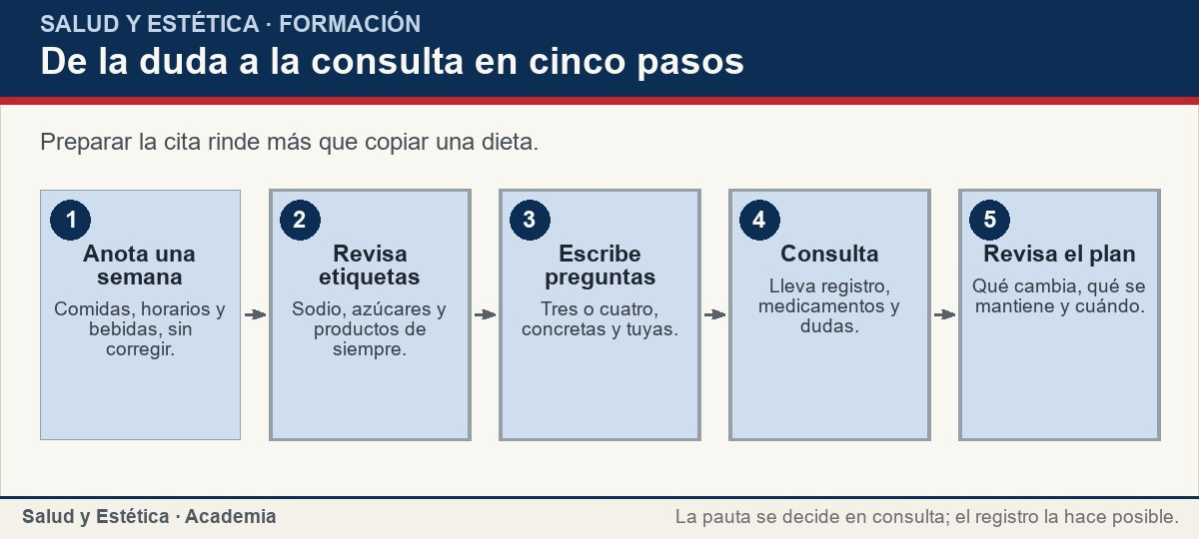
Hipertensión: la sal que no se ve
Preparar la cita rinde más que copiar una dieta.
Ver imagen original en el OA
Notes:
Imagen del OA: assets/fig-1-flujo.jpg
Texto alternativo: De la duda a la consulta en cinco pasos
Pie: Preparar la cita rinde más que copiar una dieta.
Enlace: https://saludyestetica.lumbre.lat/object/sye-c29-r01-oa06-diabetes-e-hipertension

Slide 19
Por qué la pauta es individual · 1 de 3
La pauta es individual porque las personas no son iguales. Cambian el tipo de diabetes y su tiempo de evolución, la medicación y el riesgo de hipoglucemia, la función del riñón, la edad, el embarazo, otras enfermedades, los horarios de trabajo, el presupuesto y quién cocina en casa.
Dos personas con el mismo estudio pueden necesitar decisiones distintas, y ninguna de ellas se deduce de una publicación ni de la experiencia de un conocido. También cambia lo que la persona puede sostener: no es igual cocinar todos los días que depender de una fonda, ni tener tiempo que trabajar por turnos.
Alimentación y diabetes o hipertensión: introducción
19 / 76

Slide 20
Por qué la pauta es individual · 2 de 3
La pauta que no se puede cumplir no es una buena pauta.
Alimentación y diabetes o hipertensión: introducción
20 / 76
Notes:
Continuación de «Por qué la pauta es individual» (2 de 3).

Slide 21
Por qué la pauta es individual · 3 de 3
También cambian las mediciones. Una enfermedad, el estrés, una noche sin dormir, el calor o un viaje mueven las cifras de glucosa y de presión. Por eso una lectura aislada no define nada y no se corrige cambiando la medicación por cuenta propia. Si mides en casa, el registro sirve para conversar con el profesional: es un dato con fecha y contexto, no una sentencia ni una meta que debas alcanzar sola. La interpretación y el ajuste son parte del tratamiento. Un registro ordenado, con fecha, hora y qué comiste, ayuda más que una cifra suelta recordada de memoria. Si el equipo te pidió medir, sigue su indicación sobre cuándo y cómo.
Alimentación y diabetes o hipertensión: introducción
21 / 76
Notes:
Continuación de «Por qué la pauta es individual» (3 de 3).

Slide 22
Por qué la pauta es individual
Frases frecuentes sobre diabetes e hipertensión y una respuesta prudente. No sustituye la consulta.
Alimentación y diabetes o hipertensión: introducción
22 / 76
Notes:
Título completo de la tabla que sigue.

Slide 23
Tabla · 1 de 2
Lo que se oye | Qué conviene mirar | Decisión prudente
«Deja el arroz y la tortilla» | Porción, acompañamiento y medicación | No eliminar por cuenta propia; preguntar.
«Este producto es sin azúcar» | Lista de ingredientes y sellos | Comparar con el alimento al que sustituye.
«La sal de mar es más sana» | Sigue siendo sal: aporta sodio | No cambiar una sal por otra sin consultar.
Alimentación y diabetes o hipertensión: introducción
23 / 76
Notes:
Tabla del OA: Tabla
Enlace: https://saludyestetica.lumbre.lat/object/sye-c29-r01-oa06-diabetes-e-hipertension

Slide 24
Tabla · 2 de 2
Lo que se oye | Qué conviene mirar | Decisión prudente
«Esta dieta revierte la diabetes» | Qué pide y qué promete | Desconfiar si pide suspender tratamiento.
«Ya me siento bien, dejo la pastilla» | La medicación no se ajusta por sensación | Consultar antes de cualquier cambio.
Alimentación y diabetes o hipertensión: introducción
24 / 76
Notes:
Tabla del OA: Tabla
Enlace: https://saludyestetica.lumbre.lat/object/sye-c29-r01-oa06-diabetes-e-hipertension

Slide 25
El papel del profesional y el tuyo · 1 de 3
El profesional que te trata decide la medicación, las metas, la frecuencia de las revisiones y los estudios. Tú decides lo que está en tu mano: observar, anotar, preguntar, llevar la lista de medicamentos y no abandonar el tratamiento porque «ya me siento bien».
Esa división no te quita autonomía; te evita cargar con decisiones que necesitan información que no tienes, como la función de tus riñones o las interacciones de un producto con tu receta. Preguntar no es desconfiar: es parte de cumplir. Un tratamiento que no se entiende se abandona antes.
Alimentación y diabetes o hipertensión: introducción
25 / 76

Slide 26
El papel del profesional y el tuyo · 2 de 3
Anota también lo que te preocupa del costo o de la cocina: son datos del plan, no quejas.
Alimentación y diabetes o hipertensión: introducción
26 / 76
Notes:
Continuación de «El papel del profesional y el tuyo» (2 de 3).

Slide 27
El papel del profesional y el tuyo · 3 de 3
Lo que conviene evitar también es claro: dietas de internet que prometen «revertir» la condición, productos «naturales» que pueden interactuar con la medicación, sustitutos de la sal sin preguntar —muchos aportan potasio y no sirven para todos— y restricciones extremas que dejan sin energía o sin nutrientes. Si algo promete curar y pide suspender el tratamiento, la promesa ya dice más que la evidencia. Ninguna dieta de un video sustituye un estudio ni una revisión. Los suplementos y tés no son inocuos por ser naturales: pueden alterar la presión, la glucosa o la acción de un medicamento. Antes de comprar, pregunta.
Alimentación y diabetes o hipertensión: introducción
27 / 76
Notes:
Continuación de «El papel del profesional y el tuyo» (3 de 3).

Slide 28
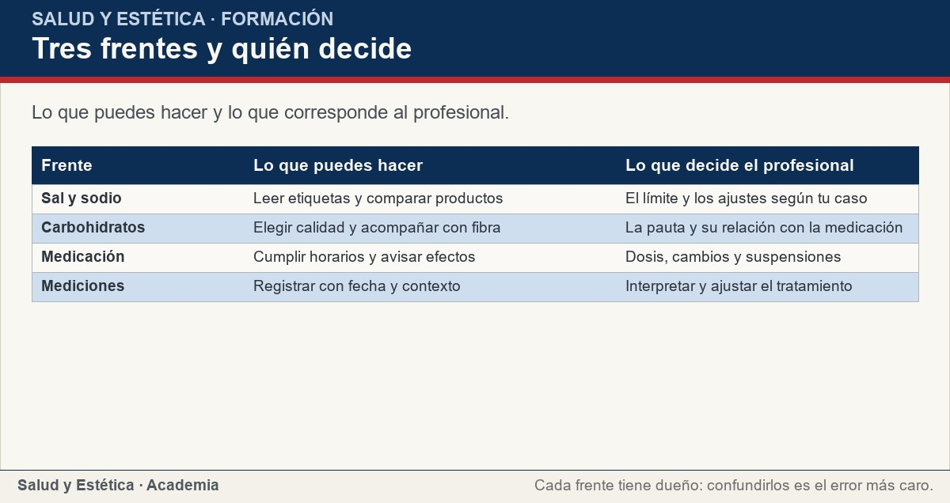
El papel del profesional y el tuyo
Lo que puedes hacer y lo que corresponde al profesional.
Ver imagen original en el OA
Notes:
Imagen del OA: assets/fig-2-matriz.jpg
Texto alternativo: Tres frentes y quién decide
Pie: Lo que puedes hacer y lo que corresponde al profesional.
Enlace: https://saludyestetica.lumbre.lat/object/sye-c29-r01-oa06-diabetes-e-hipertension

Slide 29
Qué preguntas llevar a consulta · 1 de 3
A la consulta conviene llegar con preguntas escritas. ¿Qué es lo más importante que cambie en mi alimentación ahora? ¿Hay algo que deba revisar en las etiquetas de los productos que compro siempre? ¿Cómo sabré si voy bien, además de las cifras? ¿Qué hago cuando como fuera de casa o en una fiesta?
¿Hay algún producto que deba evitar por mi medicación o por mi riñón? ¿Cuándo debo llamar antes de la próxima cita? Si no sabes qué preguntar, empieza por lo que te impide cumplir: el horario, el trabajo, el dinero o el sabor.
Alimentación y diabetes o hipertensión: introducción
29 / 76

Slide 30
Qué preguntas llevar a consulta · 2 de 3
Una duda concreta vale más que una pregunta general, y el profesional puede responder mejor si sabe qué parte del plan te cuesta.
Alimentación y diabetes o hipertensión: introducción
30 / 76
Notes:
Continuación de «Qué preguntas llevar a consulta» (2 de 3).

Slide 31
Qué preguntas llevar a consulta · 3 de 3
La preparación también ayuda: una semana de comidas anotadas, las etiquetas de los productos que compras seguido, la lista de medicamentos con horarios y, si mides en casa, tu registro con fechas. Con eso la consulta deja de ser un interrogatorio y se vuelve una conversación. Al final, pide que te quede claro qué cambia, qué se mantiene y cuándo se revisa; si no lo entendiste, pregunta otra vez. Entender el plan es parte de seguirlo. Preguntar por el costo y por lo que se cocina en casa también es legítimo: un plan que no cabe en el presupuesto no se sostiene. Si la consulta es corta, lleva las preguntas por orden de importancia.
Alimentación y diabetes o hipertensión: introducción
31 / 76
Notes:
Continuación de «Qué preguntas llevar a consulta» (3 de 3).

Slide 32
Sección
Qué preguntas llevar a consulta · Procedimiento: preparar la consulta y el día a día · Paso 1 de 6
Anota una semana sin corregir
Registra comidas, bebidas, horarios y si comiste fuera. No cambies nada todavía: el objetivo es que el profesional vea tu patrón real, no el que crees que deberías tener.
Alimentación y diabetes o hipertensión: introducción
32 / 76
Notes:
Recorrido: Procedimiento: preparar la consulta y el día a día
Paso 1 de 6: Anota una semana sin corregir
Texto del paso: Registra comidas, bebidas, horarios y si comiste fuera. No cambies nada todavía: el objetivo es que el profesional vea tu patrón real, no el que crees que deberías tener.
Enlace: https://saludyestetica.lumbre.lat/object/sye-c29-r01-oa06-diabetes-e-hipertension

Slide 33
Sección
Qué preguntas llevar a consulta · Procedimiento: preparar la consulta y el día a día · Paso 2 de 6
Revisa las etiquetas de siempre
Toma los cinco o seis productos que compras cada semana y anota si traen sellos, qué ingredientes aparecen y en qué orden. Llévalos o fotografía la etiqueta.
Alimentación y diabetes o hipertensión: introducción
33 / 76
Notes:
Recorrido: Procedimiento: preparar la consulta y el día a día
Paso 2 de 6: Revisa las etiquetas de siempre
Texto del paso: Toma los cinco o seis productos que compras cada semana y anota si traen sellos, qué ingredientes aparecen y en qué orden. Llévalos o fotografía la etiqueta.
Enlace: https://saludyestetica.lumbre.lat/object/sye-c29-r01-oa06-diabetes-e-hipertension

Slide 34
Sección
Qué preguntas llevar a consulta · Procedimiento: preparar la consulta y el día a día · Paso 3 de 6
Escribe tres preguntas
Elige las que más te afectan: qué cambiar primero, qué hacer cuando comes fuera, qué producto revisar. Una pregunta concreta obtiene una respuesta concreta.
Alimentación y diabetes o hipertensión: introducción
34 / 76
Notes:
Recorrido: Procedimiento: preparar la consulta y el día a día
Paso 3 de 6: Escribe tres preguntas
Texto del paso: Elige las que más te afectan: qué cambiar primero, qué hacer cuando comes fuera, qué producto revisar. Una pregunta concreta obtiene una respuesta concreta.
Enlace: https://saludyestetica.lumbre.lat/object/sye-c29-r01-oa06-diabetes-e-hipertension

Slide 35
Sección
Qué preguntas llevar a consulta · Procedimiento: preparar la consulta y el día a día · Paso 4 de 6
Prepara tu lista de medicamentos
Apunta nombres, horarios y cualquier efecto que hayas notado. Si usas suplementos o tés, inclúyelos: también interactúan con el tratamiento.
Alimentación y diabetes o hipertensión: introducción
35 / 76
Notes:
Recorrido: Procedimiento: preparar la consulta y el día a día
Paso 4 de 6: Prepara tu lista de medicamentos
Texto del paso: Apunta nombres, horarios y cualquier efecto que hayas notado. Si usas suplementos o tés, inclúyelos: también interactúan con el tratamiento.
Enlace: https://saludyestetica.lumbre.lat/object/sye-c29-r01-oa06-diabetes-e-hipertension

Slide 36
Sección
Qué preguntas llevar a consulta · Procedimiento: preparar la consulta y el día a día · Paso 5 de 6
Pide el plan por escrito
Al terminar la consulta, resume qué cambia, qué se mantiene y cuándo se revisa. Si algo no quedó claro, pregunta de nuevo antes de salir.
Alimentación y diabetes o hipertensión: introducción
36 / 76
Notes:
Recorrido: Procedimiento: preparar la consulta y el día a día
Paso 5 de 6: Pide el plan por escrito
Texto del paso: Al terminar la consulta, resume qué cambia, qué se mantiene y cuándo se revisa. Si algo no quedó claro, pregunta de nuevo antes de salir.
Enlace: https://saludyestetica.lumbre.lat/object/sye-c29-r01-oa06-diabetes-e-hipertension

Slide 37
Sección
Qué preguntas llevar a consulta · Procedimiento: preparar la consulta y el día a día · Paso 6 de 6
Fija una fecha de revisión
Escribe en el calendario la siguiente cita y qué vas a observar mientras tanto. Sin fecha, el plan se diluye y las dudas se acumulan.
Alimentación y diabetes o hipertensión: introducción
37 / 76
Notes:
Recorrido: Procedimiento: preparar la consulta y el día a día
Paso 6 de 6: Fija una fecha de revisión
Texto del paso: Escribe en el calendario la siguiente cita y qué vas a observar mientras tanto. Sin fecha, el plan se diluye y las dudas se acumulan.
Enlace: https://saludyestetica.lumbre.lat/object/sye-c29-r01-oa06-diabetes-e-hipertension

Slide 38
Sección
Qué preguntas llevar a consulta · Caso ficticio: Ricardo y las tres listas · Paso 1 de 3
Los datos del caso
Caso ficticio. Ricardo, nombre inventado, tiene cincuenta y cuatro años y recibió dos indicaciones: diabetes tipo 2 e hipertensión. Su hermana le pide dejar el arroz, un compañero le recomienda una dieta de internet y en la tienda compra un producto «sin azúcar» que le parece saludable.
Alimentación y diabetes o hipertensión: introducción
38 / 76
Notes:
Recorrido: Caso ficticio: Ricardo y las tres listas
Paso 1 de 3: Los datos del caso
Texto del paso: Caso ficticio. Ricardo, nombre inventado, tiene cincuenta y cuatro años y recibió dos indicaciones: diabetes tipo 2 e hipertensión. Su hermana le pide dejar el arroz, un compañero le recomienda una dieta de internet y en la tienda compra un producto «sin azúcar» que le parece saludable.
Enlace: https://saludyestetica.lumbre.lat/object/sye-c29-r01-oa06-diabetes-e-hipertension

Slide 39
Sección
Qué preguntas llevar a consulta · Caso ficticio: Ricardo y las tres listas · Paso 2 de 3
Lo que aparece al revisar
Anota una semana: desayuna café con pan dulce, come fuera tres días y cena cereal con leche. Bebe dos refrescos al día. El producto «sin azúcar» trae sellos de sodio y de grasas saturadas. No tiene registro de medicamentos ni sabe qué preguntar en la cita.
Alimentación y diabetes o hipertensión: introducción
39 / 76
Notes:
Recorrido: Caso ficticio: Ricardo y las tres listas
Paso 2 de 3: Lo que aparece al revisar
Texto del paso: Anota una semana: desayuna café con pan dulce, come fuera tres días y cena cereal con leche. Bebe dos refrescos al día. El producto «sin azúcar» trae sellos de sodio y de grasas saturadas. No tiene registro de medicamentos ni sabe qué preguntar en la cita.
Enlace: https://saludyestetica.lumbre.lat/object/sye-c29-r01-oa06-diabetes-e-hipertension

Slide 40
Sección
Qué preguntas llevar a consulta · Caso ficticio: Ricardo y las tres listas · Paso 3 de 3
Qué decide y por qué
No empieza la dieta de internet ni elimina el arroz. Cambia los refrescos por agua y anota sus comidas, guarda las etiquetas y escribe tres preguntas: qué ajustar primero, qué hacer cuando come fuera y si el producto «sin azúcar» le conviene. En la consulta pide el plan por escrito y una fecha de revisión. No busca una cifra: busca un plan que pueda sostener.
Alimentación y diabetes o hipertensión: introducción
40 / 76
Notes:
Recorrido: Caso ficticio: Ricardo y las tres listas
Paso 3 de 3: Qué decide y por qué
Texto del paso: No empieza la dieta de internet ni elimina el arroz. Cambia los refrescos por agua y anota sus comidas, guarda las etiquetas y escribe tres preguntas: qué ajustar primero, qué hacer cuando come fuera y si el producto «sin azúcar» le conviene. En la consulta pide el plan por escrito y una fecha de revisión. No busca una cifra: busca un plan que pueda sostener.
Enlace: https://saludyestetica.lumbre.lat/object/sye-c29-r01-oa06-diabetes-e-hipertension

Slide 41
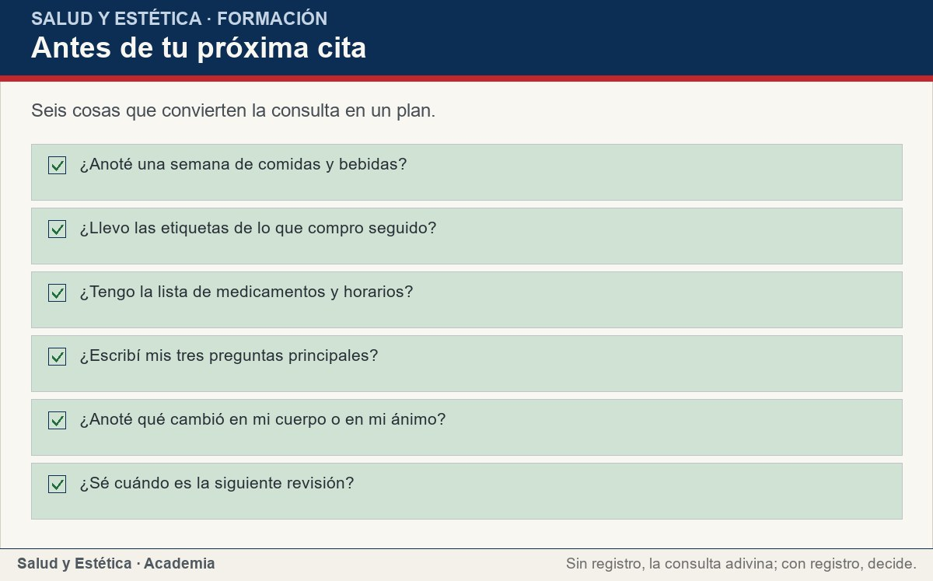
Qué preguntas llevar a consulta
Seis cosas que convierten la consulta en un plan.
Ver imagen original en el OA
Notes:
Imagen del OA: assets/fig-3-checklist.jpg
Texto alternativo: Antes de tu próxima cita
Pie: Seis cosas que convierten la consulta en un plan.
Enlace: https://saludyestetica.lumbre.lat/object/sye-c29-r01-oa06-diabetes-e-hipertension

Slide 42
Errores frecuentes · 1 de 2
•
Buscar la lista de alimentos prohibidos. En diabetes no hay una lista universal: importan la calidad, la porción, el acompañamiento y la medicación. Una lista copiada puede eliminar alimentos que tu caso sí admite y dejar huecos de fibra o nutrientes.
•
Confiar en «sin azúcar» como sinónimo de saludable. Un producto sin azúcar puede traer mucha grasa, mucho sodio o harinas refinadas. La etiqueta se lee completa: ingredientes, sellos y el alimento al que sustituye.
Alimentación y diabetes o hipertensión: introducción
42 / 76

Slide 43
Errores frecuentes · 2 de 2
•
Suspender la medicación porque «ya me siento bien». La sensación no mide glucosa ni presión. Suspender o ajustar un tratamiento sin indicación puede provocar descompensaciones. Cualquier cambio lo decide quien lo prescribe.
•
Seguir una dieta de internet que promete revertir la condición. Esas dietas suelen pedir restricciones extremas y suspender medicamentos. El resultado puede ser una descompensación, una pérdida de músculo o una interacción peligrosa.
Alimentación y diabetes o hipertensión: introducción
43 / 76
Notes:
Continuación de «Errores frecuentes» (2 de 2).

Slide 44
Criterios para decidir · 1 de 3
1.
Si una dieta promete curar la diabetes o la hipertensión, trátala como publicidad hasta que la valore tu profesional.
2.
Si un producto dice «sin azúcar», revisa los demás sellos y la lista de ingredientes antes de comprarlo.
3.
Si te sientes bien, no suspendas ni ajustes la medicación: coméntalo en la consulta.
4.
Si comes fuera, elige con criterio y anótalo; un día no define el plan, la semana sí.
Alimentación y diabetes o hipertensión: introducción
44 / 76

Slide 45
Criterios para decidir · 2 de 3
5.
Si tienes enfermedad renal o tomas varios medicamentos, pregunta antes de usar sustitutos de la sal o suplementos.
Límites y escalamiento
Consulta con tu equipo de salud si aparecen mareos intensos, sudor frío, temblor o confusión —pueden indicar una bajada de glucosa—, si la sed y la orina aumentan de forma llamativa, si hay visión borrosa nueva, heridas que no sanan, dolor en el pecho, falta de aire, hinchazón de piernas o una presión que se siente muy alta
con dolor de cabeza.
Alimentación y diabetes o hipertensión: introducción
45 / 76
Notes:
Continuación de «Criterios para decidir» (2 de 3).

Slide 46
Criterios para decidir · 3 de 3
También antes de empezar cualquier dieta restrictiva, suplemento o producto «natural», antes de cambiar la medicación y si tienes enfermedad renal, embarazo o una infección. Esta lección no diagnostica ni ajusta tratamientos: ordena la conversación y señala cuándo la decisión es del profesional.
Alimentación y diabetes o hipertensión: introducción
46 / 76
Notes:
Continuación de «Criterios para decidir» (3 de 3).

Slide 47
Actividad 1 · Opción múltiple
Sección: Comprueba lo que aprendiste
¿Qué comparten la diabetes y la hipertensión en cuanto a alimentación?
A) Una lista idéntica de alimentos prohibidos.
B) Una base de alimentos mínimamente procesados, con más verduras, fruta y legumbres y menos sodio y azúcares libres.
C) La necesidad de eliminar todos los carbohidratos.
D) Un mismo suplemento obligatorio.
Alimentación y diabetes o hipertensión: introducción
47 / 76
Notes:
Solución: B) Una base de alimentos mínimamente procesados, con más verduras, fruta y legumbres y menos sodio y azúcares libres.
Explicación: La base es común y coincide con la recomendación general de alimentación saludable. Lo que cambia es la pauta individual: medicación, función renal, horarios y metas.
Evidencia: OMS, Alimentación sana: la base es un conjunto de alimentos mínimamente procesados, con bajo contenido de grasas no saludables, azúcares libres y sodio.
Enlace al OA: https://saludyestetica.lumbre.lat/object/sye-c29-r01-oa06-diabetes-e-hipertension

Slide 48
Actividad 2 · Opción múltiple
Sección: Comprueba lo que aprendiste
Ricardo lee que debe eliminar el arroz por completo. ¿Qué respuesta es prudente?
A) Eliminarlo de inmediato y para siempre.
B) Sustituirlo por un producto «sin azúcar».
C) Mantenerlo y consultar cómo ajustar calidad, porción y acompañamiento con quien lleva su tratamiento.
D) Dejar también la fruta y la leche para bajar la glucosa.
Alimentación y diabetes o hipertensión: introducción
48 / 76
Notes:
Solución: C) Mantenerlo y consultar cómo ajustar calidad, porción y acompañamiento con quien lleva su tratamiento.
Explicación: Ningún alimento se prohíbe por sí solo en diabetes: importan la calidad del conjunto, la porción, el acompañamiento y la medicación. Esa decisión se toma con el profesional.
Evidencia: La lección explica que la respuesta a los carbohidratos depende de fibra, porción, actividad y medicación.
Enlace al OA: https://saludyestetica.lumbre.lat/object/sye-c29-r01-oa06-diabetes-e-hipertension

Slide 49
Actividad 3 · Verdadero o falso
Sección: Comprueba lo que aprendiste
Si un producto no tiene sellos de advertencia, entonces es bajo en sodio.
A) Verdadero
B) Falso
Alimentación y diabetes o hipertensión: introducción
49 / 76
Notes:
Solución: Falso
Explicación: Los sellos señalan excesos según criterios del etiquetado, pero un producto sin sellos puede aportar sodio, sobre todo si se consume en cantidad. Son una pista para comparar, no una garantía.
Evidencia: La autoridad sanitaria mexicana describe los sellos como aviso de exceso de nutrientes críticos, entre ellos el sodio.
Enlace al OA: https://saludyestetica.lumbre.lat/object/sye-c29-r01-oa06-diabetes-e-hipertension

Slide 50
Actividad 4 · Verdadero o falso
Sección: Comprueba lo que aprendiste
El registro de mediciones en casa sirve para conversar con el profesional, no para ajustar la medicación por cuenta propia.
A) Verdadero
B) Falso
Alimentación y diabetes o hipertensión: introducción
50 / 76
Notes:
Solución: Verdadero
Explicación: Las cifras cambian con enfermedad, estrés, sueño, calor o viajes. El registro aporta contexto; la interpretación y el ajuste del tratamiento corresponden a quien lo prescribe.
Evidencia: La lección separa el dato del registro de la decisión clínica.
Enlace al OA: https://saludyestetica.lumbre.lat/object/sye-c29-r01-oa06-diabetes-e-hipertension

Slide 51
Actividad 5 · Relacionar · 1 de 2
Sección: Comprueba lo que aprendiste
Relaciona cada frente con la acción que corresponde.
Columna A
1. Sal y sodio
2. Carbohidratos
3. Medicación
4. Mediciones
5. Dietas de internet
Columna B
A) Elegir calidad y acompañar con fibra
Alimentación y diabetes o hipertensión: introducción
51 / 76
Notes:
Solución: Sal y sodio → Leer etiquetas y comparar productos
Carbohidratos → Elegir calidad y acompañar con fibra
Medicación → Cumplir horarios y no ajustarla sola
Mediciones → Registrar con fecha y contexto
Dietas de internet → Desconfiar si prometen curar
Evidencia: Cada frente tiene una acción posible y un límite que se consulta.
Enlace al OA: https://saludyestetica.lumbre.lat/object/sye-c29-r01-oa06-diabetes-e-hipertension

Slide 52
Actividad 5 · Relacionar · 2 de 2
B) Cumplir horarios y no ajustarla sola
C) Registrar con fecha y contexto
D) Desconfiar si prometen curar
E) Leer etiquetas y comparar productos
Alimentación y diabetes o hipertensión: introducción
52 / 76
Notes:
Continuación de «Actividad 5 · Relacionar» (2 de 2).

Slide 53
Actividad 6 · Completar la frase
Sección: Comprueba lo que aprendiste
En diabetes y en hipertensión la base es un ___ de alimentos mínimamente procesados; lo que cambia entre personas es la ___ de la pauta, que se decide en consulta.
Alimentación y diabetes o hipertensión: introducción
53 / 76
Notes:
Solución: patrón · individualización
Explicación: El patrón es común y está bien documentado; la pauta concreta depende de la medicación, los estudios, los horarios y las metas que fija el profesional.
Evidencia: OMS: base de alimentos mínimamente procesados; la lección desarrolla por qué la pauta es individual.
Enlace al OA: https://saludyestetica.lumbre.lat/object/sye-c29-r01-oa06-diabetes-e-hipertension

Slide 54
Actividad 7 · Clasificar · 1 de 2
Sección: Comprueba lo que aprendiste
Clasifica cada acción según a quién corresponde.
Categorías
• Puedes hacerlo tú
• Lo decide el profesional
• Conviene evitarlo
1. Anotar una semana de comidas
2. Modificar tu tratamiento sin consultar
3. Suspender la pastilla porque te sientes bien
Alimentación y diabetes o hipertensión: introducción
54 / 76
Notes:
Solución: 1. Anotar una semana de comidas → Puedes hacerlo tú
2. Modificar tu tratamiento sin consultar → Lo decide el profesional
3. Suspender la pastilla porque te sientes bien → Conviene evitarlo
4. Llevar tus etiquetas a la consulta → Puedes hacerlo tú
5. Interpretar tus mediciones → Lo decide el profesional
6. Empezar una dieta que promete curar → Conviene evitarlo
7. Escribir tres preguntas antes de la cita → Puedes hacerlo tú
8. Usar sustituto de sal sin preguntar → Conviene evitarlo
Evidencia: Observar y preguntar es tuyo; prescribir y ajustar es del profesional; prometer curas y suspender tratamiento se evita.
Enlace al OA: https://saludyestetica.lumbre.lat/object/sye-c29-r01-oa06-diabetes-e-hipertension

Slide 55
Actividad 7 · Clasificar · 2 de 2
4. Llevar tus etiquetas a la consulta
5. Interpretar tus mediciones
6. Empezar una dieta que promete curar
7. Escribir tres preguntas antes de la cita
8. Usar sustituto de sal sin preguntar
Clasifica cada elemento en una de las categorías.
Alimentación y diabetes o hipertensión: introducción
55 / 76
Notes:
Continuación de «Actividad 7 · Clasificar» (2 de 2).

Slide 56
Actividad 8 · Detective de errores
Sección: Comprueba lo que aprendiste
Marca la línea donde el razonamiento falla.
A) Ricardo anota una semana de comidas y bebidas.
B) Guarda las etiquetas de los productos que compra seguido.
C) Como se siente bien, suspende la medicación y empieza una dieta de internet.
D) Escribe tres preguntas para su próxima cita.
E) Pide el plan por escrito y una fecha de revisión.
Alimentación y diabetes o hipertensión: introducción
56 / 76
Notes:
Solución: C) Como se siente bien, suspende la medicación y empieza una dieta de internet.
Explicación: Sentirse bien no mide glucosa ni presión. Suspender la medicación y seguir una dieta de internet sin valoración puede provocar una descompensación.
Evidencia: La medicación la decide quien la prescribe; la sensación no sustituye una medición ni una consulta.
Enlace al OA: https://saludyestetica.lumbre.lat/object/sye-c29-r01-oa06-diabetes-e-hipertension

Slide 57
Revisión rápida · 1 de 2
Criterio de avance
Se considera superado con al menos 70% de acierto agregado en las actividades cubiertas.
Actividades cubiertas
• Opción múltiple · sye-c29-r01-oa06-ex01
• Opción múltiple · sye-c29-r01-oa06-ex02
• Verdadero o falso · sye-c29-r01-oa06-ex03
• Verdadero o falso · sye-c29-r01-oa06-ex04
• Relacionar · sye-c29-r01-oa06-ex05
Alimentación y diabetes o hipertensión: introducción
57 / 76
Notes:
Compuerta de avance: Revisión rápida
Umbral declarado: 70%.
No se incluyen puntuaciones de ninguna sesión ni respuestas personales.
Enlace: https://saludyestetica.lumbre.lat/object/sye-c29-r01-oa06-diabetes-e-hipertension

Slide 58
Revisión rápida · 2 de 2
• Completar la frase · sye-c29-r01-oa06-ex06
• Clasificar · sye-c29-r01-oa06-ex07
• Detective de errores · sye-c29-r01-oa06-ex08
Al superar: Distingues la base común de la pauta individual y sabes qué preguntar y qué no decidir por tu cuenta.
Si aún no se alcanza: Repasa la matriz de los tres frentes y escribe tus tres preguntas para la próxima consulta.
Alimentación y diabetes o hipertensión: introducción
58 / 76
Notes:
Continuación de «Revisión rápida» (2 de 2).

Slide 59
Actividad 9 · Reflexión
Sección: Comprueba lo que aprendiste
Escribe una frase que hayas escuchado sobre diabetes o hipertensión y sepárala en dos columnas: qué parte es un principio general y qué parte es una decisión que solo puede tomar tu profesional. Después anota la pregunta que te llevaría a saberlo.
Pregunta abierta · las respuestas personales no se incluyen en esta exportación.
Alimentación y diabetes o hipertensión: introducción
59 / 76
Notes:
Reflexión del OA: Escribe una frase que hayas escuchado sobre diabetes o hipertensión y sepárala en dos columnas: qué parte es un principio general y qué parte es una decisión que solo puede tomar tu profesional. Después anota la pregunta que te llevaría a saberlo.
No se exportan respuestas personales.
Enlace: https://saludyestetica.lumbre.lat/object/sye-c29-r01-oa06-diabetes-e-hipertension

Slide 60
Juegos · Memoria para la consulta
Cara A | Cara B
Base común | Más vegetales y legumbres, menos ultraprocesados
Diabetes | Importan calidad, porción, fibra y medicación
Hipertensión | El sodio se esconde en productos envasados
DASH | Patrón estudiado para la presión, no receta
Metas | Las fija el profesional, no una publicación
Alimentación y diabetes o hipertensión: introducción
60 / 76
Notes:
Tabla del OA: Juegos · Memoria para la consulta
Enlace: https://saludyestetica.lumbre.lat/object/sye-c29-r01-oa06-diabetes-e-hipertension

Slide 61
Juegos · Memoria para la consulta · Cómo practicar
Este es el contenido estático del juego. Para emparejar las cartas y practicar la interacción, abre el OA.
Abrir el juego en el OA
Alimentación y diabetes o hipertensión: introducción
61 / 76
Notes:
Juego de memoria: Juegos · Memoria para la consulta
Enlace: https://saludyestetica.lumbre.lat/object/sye-c29-r01-oa06-diabetes-e-hipertension

Slide 62
Juegos · Tarjetas para llegar mejor a la consulta · Tarjeta 1 de 5
Pregunta
¿Qué base alimentaria comparten diabetes e hipertensión?
Alimentación y diabetes o hipertensión: introducción
62 / 76
Notes:
Anverso: ¿Qué base alimentaria comparten diabetes e hipertensión?
Reverso: Más verduras, fruta, legumbres y cereales integrales; menos ultraprocesados, bebidas azucaradas y sodio. Es una dirección general, no una pauta individual.
Enlace: https://saludyestetica.lumbre.lat/object/sye-c29-r01-oa06-diabetes-e-hipertension

Slide 63
Sección
Juegos · Tarjetas para llegar mejor a la consulta · Tarjeta 1 de 5 · Respuesta
Respuesta
Más verduras, fruta, legumbres y cereales integrales; menos ultraprocesados, bebidas azucaradas y sodio. Es una dirección general, no una pauta individual.
Alimentación y diabetes o hipertensión: introducción
63 / 76
Notes:
Respuesta de la tarjeta 1.

Slide 64
Juegos · Tarjetas para llegar mejor a la consulta · Tarjeta 2 de 5
Pregunta
¿Por qué no hay una lista única de prohibidos en diabetes?
Alimentación y diabetes o hipertensión: introducción
64 / 76
Notes:
Anverso: ¿Por qué no hay una lista única de prohibidos en diabetes?
Reverso: Porque la respuesta a los carbohidratos depende de la fibra que los acompaña, la porción, la velocidad, la actividad y la medicación. Ningún alimento se prohíbe por sí solo.
Enlace: https://saludyestetica.lumbre.lat/object/sye-c29-r01-oa06-diabetes-e-hipertension

Slide 65
Sección
Juegos · Tarjetas para llegar mejor a la consulta · Tarjeta 2 de 5 · Respuesta
Respuesta
Porque la respuesta a los carbohidratos depende de la fibra que los acompaña, la porción, la velocidad, la actividad y la medicación. Ningún alimento se prohíbe por sí solo.
Alimentación y diabetes o hipertensión: introducción
65 / 76
Notes:
Respuesta de la tarjeta 2.

Slide 66
Juegos · Tarjetas para llegar mejor a la consulta · Tarjeta 3 de 5
Pregunta
¿De dónde viene la mayor parte del sodio?
Alimentación y diabetes o hipertensión: introducción
66 / 76
Notes:
Anverso: ¿De dónde viene la mayor parte del sodio?
Reverso: De productos envasados, pan, embutidos, caldos, salsas, quesos y conservas, más que del salero. Leer ingredientes y sellos ayuda a comparar.
Enlace: https://saludyestetica.lumbre.lat/object/sye-c29-r01-oa06-diabetes-e-hipertension

Slide 67
Sección
Juegos · Tarjetas para llegar mejor a la consulta · Tarjeta 3 de 5 · Respuesta
Respuesta
De productos envasados, pan, embutidos, caldos, salsas, quesos y conservas, más que del salero. Leer ingredientes y sellos ayuda a comparar.
Alimentación y diabetes o hipertensión: introducción
67 / 76
Notes:
Respuesta de la tarjeta 3.

Slide 68
Juegos · Tarjetas para llegar mejor a la consulta · Tarjeta 4 de 5
Pregunta
¿Qué es el patrón DASH y qué no es?
Alimentación y diabetes o hipertensión: introducción
68 / 76
Notes:
Anverso: ¿Qué es el patrón DASH y qué no es?
Reverso: Un patrón alimentario flexible y equilibrado que se estudió para la presión arterial. No es una receta: las porciones dependen de cada persona y de su equipo de salud.
Enlace: https://saludyestetica.lumbre.lat/object/sye-c29-r01-oa06-diabetes-e-hipertension

Slide 69
Sección
Juegos · Tarjetas para llegar mejor a la consulta · Tarjeta 4 de 5 · Respuesta
Respuesta
Un patrón alimentario flexible y equilibrado que se estudió para la presión arterial. No es una receta: las porciones dependen de cada persona y de su equipo de salud.
Alimentación y diabetes o hipertensión: introducción
69 / 76
Notes:
Respuesta de la tarjeta 4.

Slide 70
Juegos · Tarjetas para llegar mejor a la consulta · Tarjeta 5 de 5
Pregunta
¿Qué llevar a la consulta?
Alimentación y diabetes o hipertensión: introducción
70 / 76
Notes:
Anverso: ¿Qué llevar a la consulta?
Reverso: Una semana de comidas anotadas, etiquetas de productos habituales, lista de medicamentos con horarios, tu registro de mediciones si lo tienes y tres preguntas escritas.
Enlace: https://saludyestetica.lumbre.lat/object/sye-c29-r01-oa06-diabetes-e-hipertension

Slide 71
Sección
Juegos · Tarjetas para llegar mejor a la consulta · Tarjeta 5 de 5 · Respuesta
Respuesta
Una semana de comidas anotadas, etiquetas de productos habituales, lista de medicamentos con horarios, tu registro de mediciones si lo tienes y tres preguntas escritas.
Alimentación y diabetes o hipertensión: introducción
71 / 76
Notes:
Respuesta de la tarjeta 5.

Slide 72
Para dominar este tema
La diabetes y la hipertensión comparten una base: alimentos reales, más vegetales y legumbres, menos ultraprocesados, sodio y azúcares libres. Lo que no comparten es una lista de prohibidos ni una pauta única: la medicación, el riñón, los horarios y las metas cambian el plan de cada persona. El profesional decide el tratamiento; tú puedes observar, registrar, leer etiquetas y preguntar. Esta semana, anota una semana de comidas y escribe tres preguntas para tu próxima cita.
Alimentación y diabetes o hipertensión: introducción
72 / 76

Slide 73
Fuentes y estado de revisión · 1 de 4
Fuentes consultadas:
F-NHLBI-DASH · NHLBI, plan de alimentación DASH · https://www.nhlbi.nih.gov/education/dash-eating-plan · consulta: 2026-10-25 · alcance: Alcance internacional (Estados Unidos). Describe DASH como plan flexible y equilibrado estudiado para la presión arterial. Se cita como información, no como pauta individual.
Alimentación y diabetes o hipertensión: introducción
73 / 76

Slide 74
Fuentes y estado de revisión · 2 de 4
F-OMS-DIETA · OMS, Alimentación sana (hoja informativa actualizada el 26 de enero de 2026) · https://www.who.int/es/news-room/fact-sheets/detail/healthy-diet · consulta: 2026-10-25 · alcance: Alcance internacional. Recomendaciones de población sobre alimentos mínimamente procesados, azúcares libres y sodio. No se usa para fijar cantidades ni metas clínicas.
Alimentación y diabetes o hipertensión: introducción
74 / 76
Notes:
Continuación de «Fuentes y estado de revisión» (2 de 4).

Slide 75
Fuentes y estado de revisión · 3 de 4
F-NOM051 · Secretaría de Economía, modificación a la NOM-051 sobre etiquetado de alimentos y bebidas · https://www.gob.mx/se/articulos/fue-aprobada-la-modificacion-a-la-nom-051-sobre-etiquetado-de-alimentos-y-bebidas · consulta: 2026-10-25 · alcance: Alcance federal en México. Describe el etiquetado frontal de advertencia y los sellos por exceso de azúcares, grasas trans, grasas saturadas, sodio y contenido energético. Se usa para leer etiquetas, no para prescribir.
Alimentación y diabetes o hipertensión: introducción
75 / 76
Notes:
Continuación de «Fuentes y estado de revisión» (3 de 4).

Slide 76
Fuentes y estado de revisión · 4 de 4
Estado de revisión: Revisión editorial, 25 de octubre de 2026. Revisión por profesional sanitario: no realizada, pendiente. Lección de carácter informativo; no prescribe dietas terapéuticas ni fija metas clínicas y no sustituye una consulta.
Alimentación y diabetes o hipertensión: introducción
76 / 76
Notes:
Continuación de «Fuentes y estado de revisión» (4 de 4).

